Slide 1
Возможности Rational SoDA и полезные шаблоны для генерации документов
Седов Е., Перерва А., Иванова В.
Notes:
Презентация посвящена описанию некоторых неявных возможностей Rational SoDA, которые могут быть полезны в работе.

Slide 2
Цель презентации
Обзор дополнительных возможностей SoDA и практических приемов работы в SoDA
Обзор подготовленных шаблонов для генерации документов
Notes:
Презентация состоит из двух частей:
Описание доп. Возможностей.
Демонстрация примеров полезных шаблонов (в них частично демонстрируются описанные возможности)

Slide 3
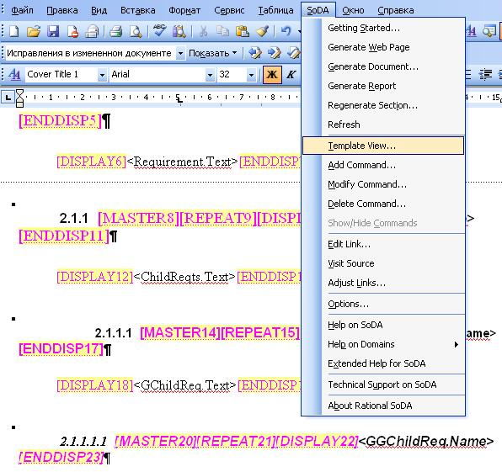
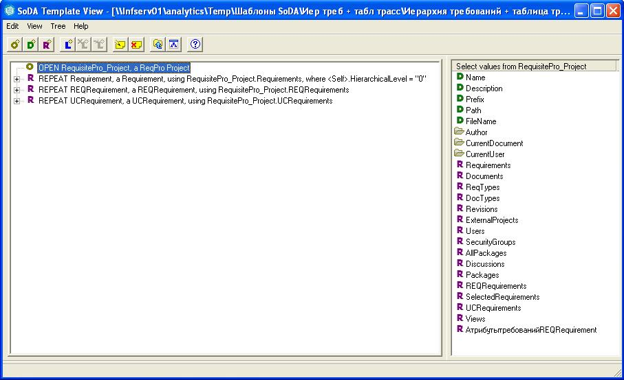
Обзор дополнительных возможностей SoDA и практических приемов работы в SoDA
Использование команды «Template View»
Notes:
Команда Template View помогает при конструировании шаблона для генерации документа. Но ее использование ограничено (на последующих слайдах это будет видно – построение таблиц)

Slide 4

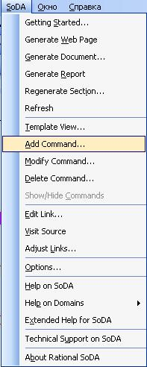
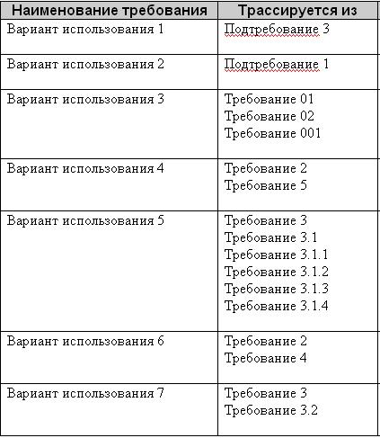
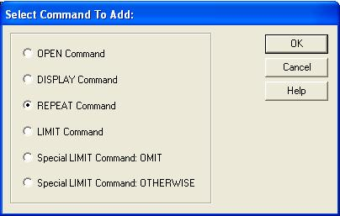

Обзор дополнительных возможностей SoDA и практических приемов работы в SoDA
Использование команды «Add Comand» - построение таблиц
Notes:
В данном случае командой Template View пользоваться нельзя. Для корректного построения таблиц необходимо пользоваться командой Add Comand.
Кроме того, нужно специальным образом организовать расположение команд в шаблоне (видно на слайде).

Slide 5
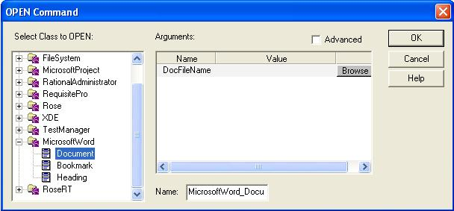
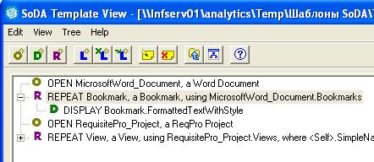
Обзор дополнительных возможностей SoDA и практических приемов работы в SoDA
Импорт информации из Microsoft Word
Notes:
Rational SoDA позволяет генерировать документацию на информации, взятой из документов Microsoft Word.

Slide 6
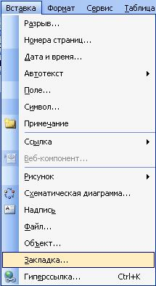
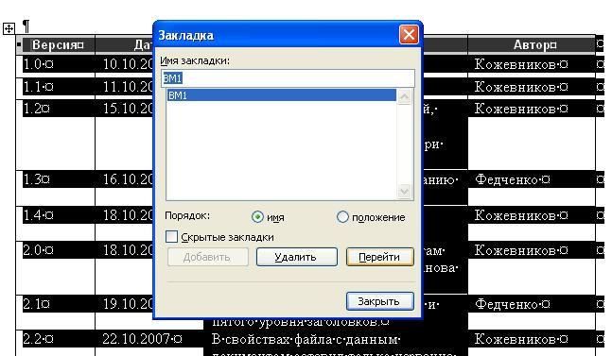
Обзор дополнительных возможностей SoDA и практических приемов работы в SoDA
Подготовка исходного документа Microsoft Word
Notes:
Для этого исходный документ необходимо разметить с помощью закладок, на основе которых SoDA будет «доставать» из него необходимую информацию.

Slide 7
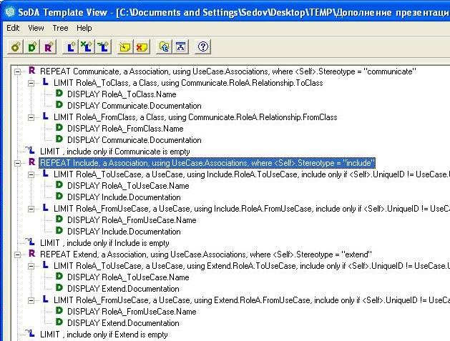
Обзор дополнительных возможностей SoDA и практических приемов работы в SoDA
Использование условных выражений при генерации документа
Условные выражения SoDA:
LIMIT – обычный if, который выбирает все объекты, соответствующие заданному условию.
OMIT – «обратный» if, который пропускает все объекты, соответствующие заданному условию.
OTHERWISE – обычный else, который в комбинации с LIMIT и OMIT обрабатывает остальные объекты.
Notes:
Одной из нужных и полезных является возможность использования условных выражений при конструировании шаблона. SoDA будет «доставать» информацию из необходимого артефакта в соответствии с заданными условиями.

Slide 8
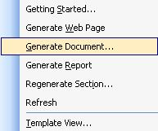
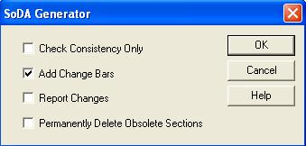
Обзор дополнительных возможностей SoDA и практических приемов работы в SoDA
Подготовка документа с возможностью отслеживания изменений
1. Выбираем опцию «Генерация документа»
2. Вносим изменения в исходный артефакт.
3. Регенерим документ, не забыв поставить «галочку»
Notes:
SoDA позволяет создавать документы с возможностью отслеживания изменений. Для этого нужно следовать инструкции со слайда.

Slide 9
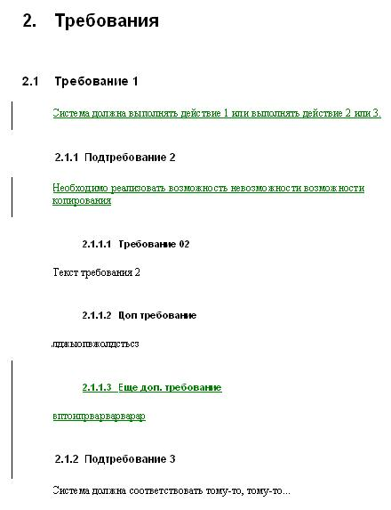
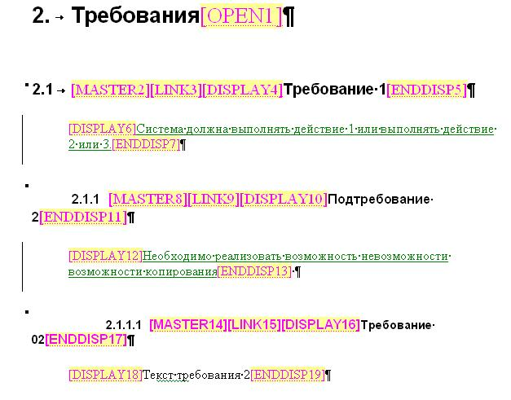
Обзор дополнительных возможностей SoDA и практических приемов работы в SoDA
Подготовка документа с возможностью отслеживания изменений
Примеры сгенерированных документов
Notes:
На данном слайде представлены примеры документов в режиме исправлений.

Slide 10
Обзор подготовленных шаблонов для генерации документов
Иерархия требований
Иерархия требований + таблица трассировок
Иерархия требований с трассировкой для каждого требования
Атрибуты требований с сортировкой
Дерево требований + история изменений из Word
Notes:
На следующих слайдах последовательно рассматриваются примеры документов, сгенерированных на основе подготовленных с использованием части описанных возможностей шаблонов SoDA.

Slide 11
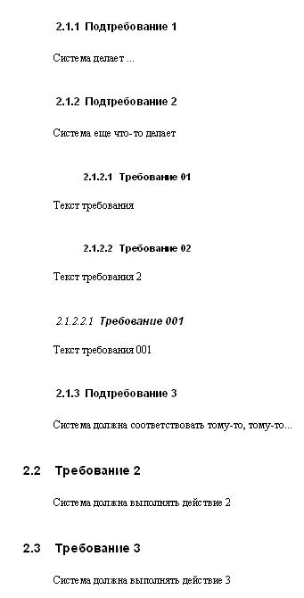
Иерархия требований
Область применения:
Подготовка документов на основе проекта RequisitePro, содержащих необходимые требования в структурированном виде
Внешний вид документа

Slide 12
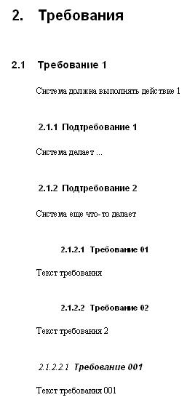
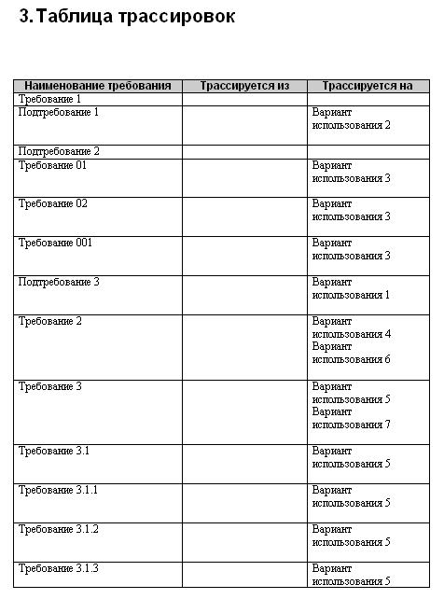
Иерархия требований + таблица трассировок
Область применения:
Подготовка документов на основе проекта RequisitePro, содержащих необходимые требования в структурированном порядке
Получение информации о взаимосвязи требований из проекта RequisitePro
Внешний вид документа

Slide 13
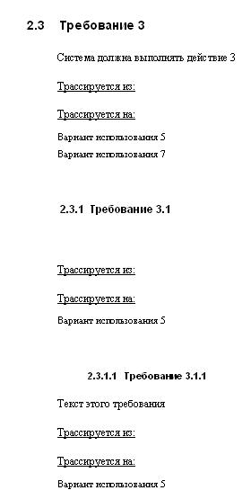
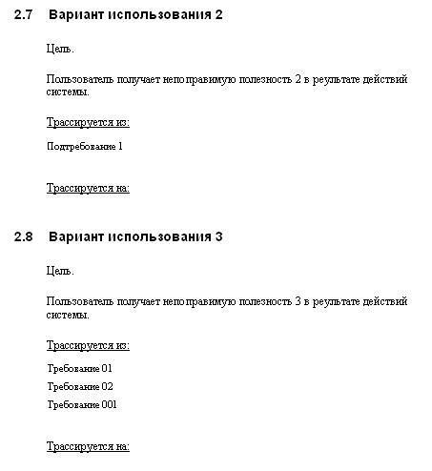
Иерархия требований с трассировкой для каждого требования
Область применения:
Подготовка документов на основе проекта RequisitePro, содержащих необходимые требования и трассировки на другие требования
Такой способ представления информации удобен, если необходимо одновременно видеть требование и его взаимосвязи
Внешний вид документа

Slide 14
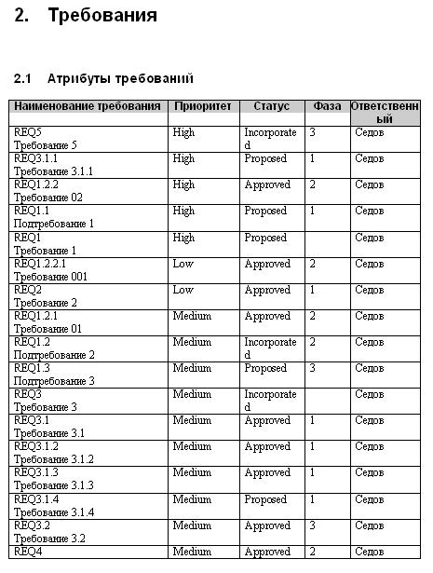
Атрибуты требований с сортировкой
Область применения:
Данный шаблон удобно использовать, чтобы сформировать документ, содержащий матрицу атрибутов для необходимого типа требования
Возможность сортировки по какому-либо атрибуту позволяет получить наглядное представление нужной информации
Внешний вид документа

Slide 15
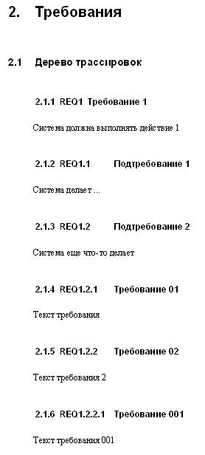
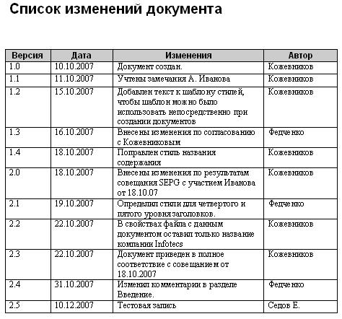
Дерево требований + история изменений из Word
Область применения:
Дерево требований формируется на основе дерева трассировок из проекта RequisitePro
Из документа Word можно вытаскивать любую информацию, например, - историю изменений
Внешний вид документа

Slide 16
Соглашение об использовании материала
Данный файл был скопирован с сайта http://saway4ru.codeplex.ru. Пожалуйста, прочтите соглашение об использовании.
Соглашение об использовании материала
Данный файл разрешается использовать, изменять без уведомления правообладателей, если он используется по прямому его назначению.
При использовании файла в качестве примера, ссылочного материала ссылка на сайт* и авторов материала являются обязательными.
По всем возникающим вопросам по использованию материалов сайта* обращайтесь к координатору сайта**.
Примечания
*сайт – это ресурсы:
http://www.bestpractices.ru
http://www.bp4you.ru
http://saway4ru.codeplex.com/
http://saway.codeplex.com/
http://sadd4ru.codeplex.com/
http://sadd.codeplex.com/
**координатор сайта:
http://www.codeplex.com/site/users/contact/APererva?OriginalUrl=http%3a%2f%2fwww.codeplex.com%2fsite%2fusers%2fview%2fAPererva
Для отправки сообщения требуется регистрация на сайте*.

